Slide 1
Социальные риски и риски общения
Константин Игнатьев руководитель отдела контентного анализа Лаборатории Касперского

Slide 2

Содержание
Презентация нового исследования Лаборатории Касперского «Взрослые и дети в цифровом мире:
Когда онлайн встречается с офлайном» 2019г
Общий обзор поведения и интересов детей
Разбор угроз связанных с социальными онлайн рисками:
  Избыточная публикация данных о себе (Овершеринг)
  Секстинг
  Вписки
  Секты
  Травля в сети (Кибербуллинг)
Варианты снижения рисков

Slide 3
Дети в цифровом мире:
Когда онлайн встречается с офлайном

Slide 4



ПЕРВЫЙ СМАРТФОН ИЛИ ПЛАНШЕТ
Мобильное устройство родители чаще всего дают ребенку впервые в 3 года.
У 54% детей в возрасте 4-6 лет уже есть свой смартфон или планшет, а к 11-14 годам этот показатель достигает отметки в 97%.
Взрослые сами активно приучают детей к гаджетам - 92% родителей детей в возрасте
4-6 лет используют девайсы для обучения / развития ребенка.
Почти половина родителей часто используют мобильные устройства в поездке, чтобы занять ребенка.

Slide 5
Вовлеченность в использование устройств
Второй год подряд доля детей, которые не могут обойтись без гаджетов, достигает 85%.
В частности, более 70% не могут обойтись без своего смартфона. С возрастом этот показатель увеличивается, и к 16-18 годам достигает 85%. В прошлом году этот показатель был чуть ниже – на уровне 80%.
Около трети детей в возрасте 15-18 лет проводят в интернете почти все свободное время.
Почти половина детей признается, что скрывает от своих родителей что-то из своей интернет-жизни. Чаще всего это время, которое они проводят перед экраном, а также сайты, на которые они заходят, и фильмы/сериалы, не подходящие по возрасту.
Почти у трети родителей возникали конфликты с детьми в возрасте 11-14 лет из-за онлайн-жизни ребенка. Это возрастная группа с самым высоким таким показателем.

Slide 6

Активность детей в 2018 Vs 2019
Дети стали больше использовать интернет для онлайн-покупок, поиска информации, общения и учебы и чуть меньше для компьютерных игр.
69% vs 71%
83% vs 79%
78% vs 73%
63% vs 56%
70% vs 67%
Общаюсь с друзьями
67% vs 67%
Играю в игры
8% vs 11%
Смотрю видео с приколами,
смешные картинки и фото
7% vs 10%
50% vs 58%
Что-то покупаю
60% vs 68%
Смотрю фильмы/сериалы
или слушаю музыку
19% vs 27%
28% vs 27%
Читаю новости
и статьи/блоги
40% vs 45%
Готовлюсь к учебе
51% vs 60%

Slide 7

Контроль со стороны родителей
Больше всего действия в сети контролируют родители детей в возрасте 4-6 лет. По мере взросления детей контроль со стороны родителей ослабевает.
Если 73% родителей детей в возрасте 4-6 лет говорят, что контролируют их действия в сети, то для детей в возрасте 7-10 лет положительно на этот вопрос отвечает только половина родителей.
По-прежнему 35% родителей не контролируют время, которое ребенок проводит с гаджетами.
Больше 80% родителей детей в возрасте 4-6 лет ограничивают время пребывания ребенка в интернете. Этот показатель уменьшается с взрослением ребенка и спадает до 44%, когда дети переходят в возрастную группу 15-18 лет.
Больше трети родителей признали, что хотели бы лучше контролировать своего ребенка,
но у них недостаточно времени на это.
Почти 40% родителей отметили, что хотели бы также знать, где находятся их несовершеннолетние дети с помощью геолокации, но при этом они не знают, как это сделать.

Slide 8
Общий обзор поведения и интересов детей

Slide 9
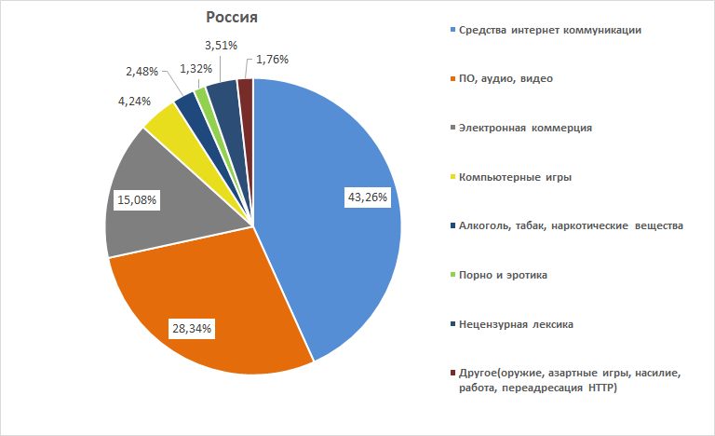

Где гуляют дети в интернете?
*Статистика облачного сервиса Kaspersky Security Network. Посещения различных интернет-ресурсов при включенном «Родительском контроле» на ПК в России. Усредненный показатель за последние 12 месяцев.
Notes:
Это статистика посещений сайтов детьми разбитая по категориям, статистика обезличенная, мы её получаем со всех устройств где установлен SafeKids

Slide 10
Социальные онлайн риски

Slide 11

Социальные сети
У 43% детей в младшей школе уже есть страница в соцсетях. Среди старшеклассников этот показатель возрастает до 95%.
Почти половина школьников признались, что знакомятся
с новыми людьми в социальных сетях.
Больше половины школьников в социальных сетях получают приглашения дружить от незнакомых людей. При этом вне зависимости от возраста 34% из этих школьников получают приглашения от незнакомых взрослых.
Почти 40% детей отметили, что отправлять сообщения и оставлять записи на их стене в социальной сети может кто угодно.
Больше трети детей встречались с людьми, с которыми познакомились в социальных сетях.

Slide 12
Социальные сети: реакция родителей
Треть родителей настораживает что-то, связанное с социальными сетями. В основном им не нравятся или тревожат люди, с которыми ребенок общается. На втором месте посты, которые ребенок публикует / «шарит», а на третьем - паблики, на которые ребенок подписан.
Не общаются с детьми в социальных сетях и не «дружат» с ними
Не заходят на страницу ребёнка в соцсетях
Как отметили родители:
к 11% детей в возрасте 11-14 лет
за последний год пытались «втереться
в доверие» незнакомые взрослые.
Не знают, какая информация размещена в открытом доступе на странице ребенка

Slide 13

Социальные сети, угрозы
70% школьников получают приглашения дружить от незнакомых людей.
При этом 18% школьников получают приглашения от незнакомых взрослых.
Овершеринг
Секстинг
Кибербуллинг
Вписки
Секты
Наркотики
Педофилы, ищущие встречи
Педофилы в поисках контента
…
Каждый десятый школьник имел опыт встречи с людьми, с которыми он/она познакомился в соцсетях.

Slide 14
Овершеринг

Slide 15
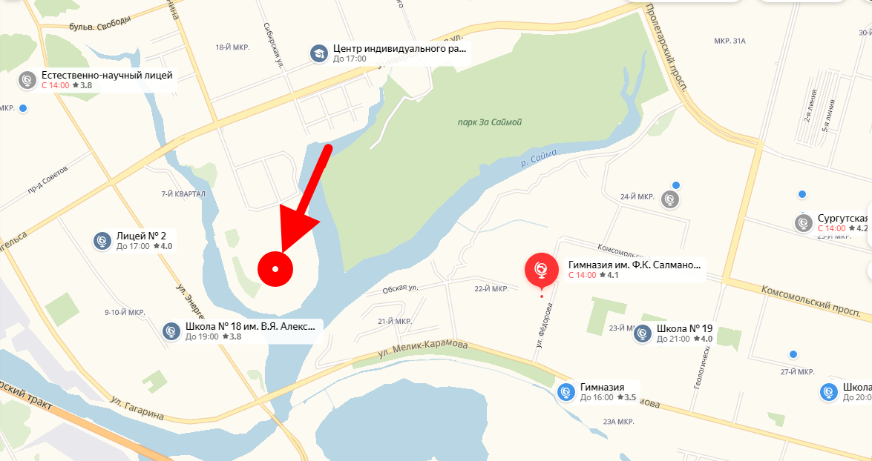
Овершеринг
Notes:
Тут идет рабор аккаунтов в соц сети, от плохого варианта(указан телефон) до приличного – закрытый аккаунт.

Slide 16
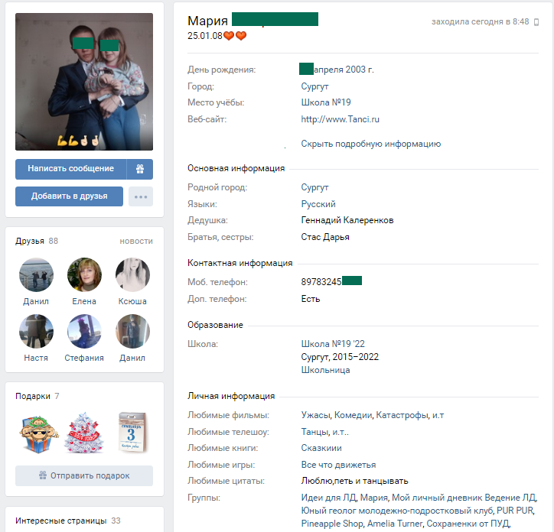
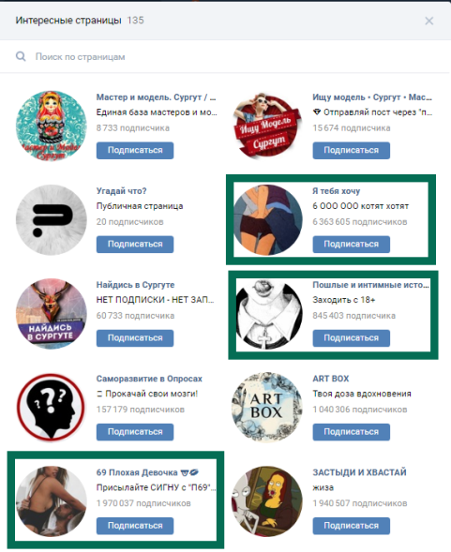
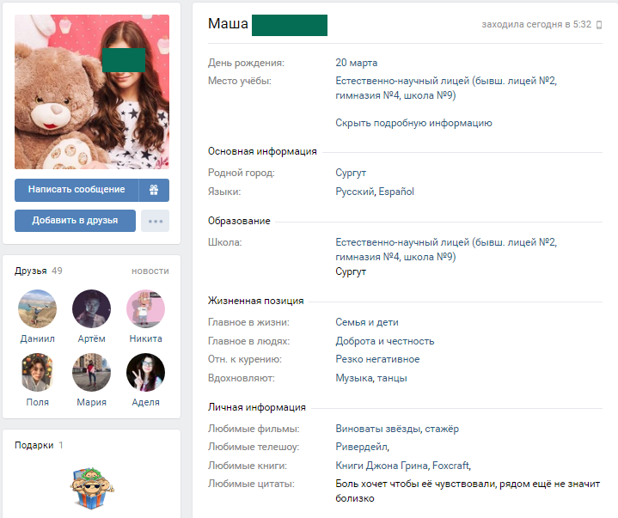
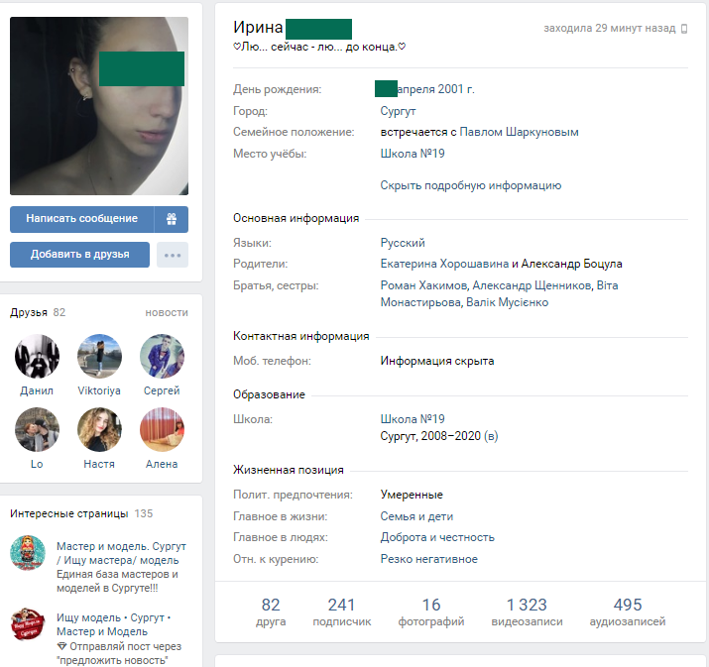
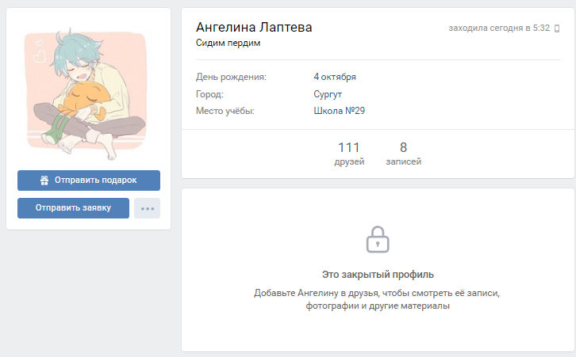
овершеринг
Notes:
Тут идет рабор аккаунтов в соц сети, от плохого варианта(указан телефон) до приличного – закрытый аккаунт.

Slide 17
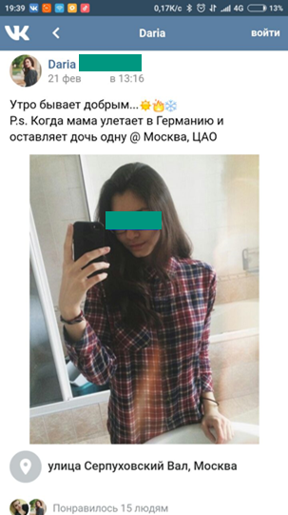
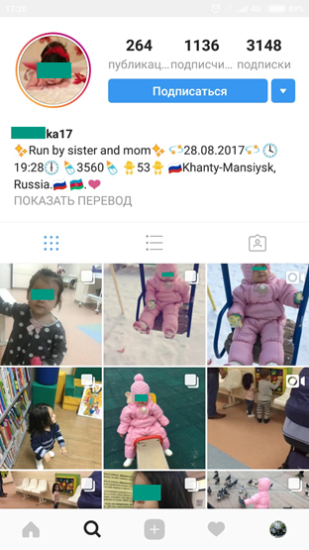

овершеринг
Notes:
Тут стоит рассказать про геотеги, не только дети и подростки везде особенно в инстаграм отмечают местоположение, но и родитили избыточно постят информацию о своих детях. Рассказать о необходимости образования родителей.

Slide 18

Что делать?
Рассказать ребенку почему выкладывать излишнюю информацию о себе может быть опасным.
Разобраться в настройках приватности и настроить аккаунт в социальной сети и сервисах.
Договориться о правилах – домашний адрес, телефон, откровенные фото, фото с дорогими подарками – не для всех в интернете!
Рассказать и разобраться с безопасными настройками YouTube, поисковых машин

Slide 19
Секстинг

Slide 20
Секстинг
Пересылка личных фотографий, сообщений интимного содержания посредством современных средств связи: сотовых телефонов, электронной почты, социальных интернет-сетей

Slide 21
Что делать?
Рассказать о последствиях фотографирования себя голым, и отправке этих фото куда либо
Рассказать про облачные хранилища, описать как они работают
Привести примеры «сливов» обнаженных фото

Slide 22
Вписки

Slide 23
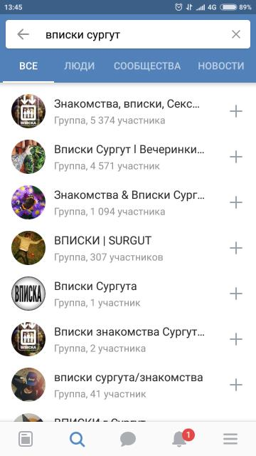
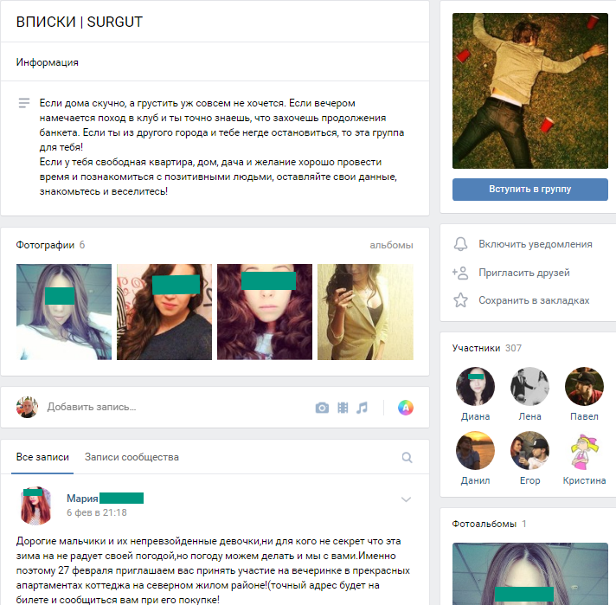
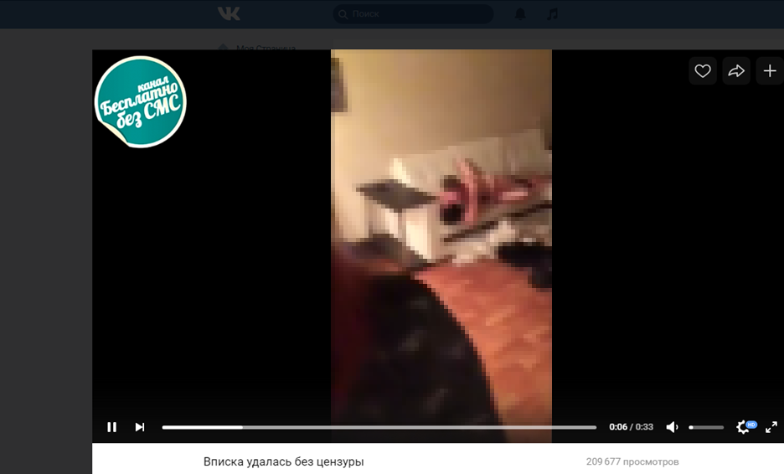
Вписки
Notes:
Еще один пример излишней информации о себе в сети – видео с вписок, у ребенка после публикации подобного могут быть травмы и случаи травли

Slide 24
Что делать?
Обьяснить ребенку что не стоит идти на вечеринку к незнакомым людям, даже если это «друг» «друга»
Если уж ребенок попал на такую вечеринку то нужно сообщить родителям где и с кем он находится
Если родителям ребенок не хочет сообщать родителям, то нужно объяснить ему что бы он хотя бы не злоупотреблял алкогольными напитками.

Slide 25
Секты

Slide 26
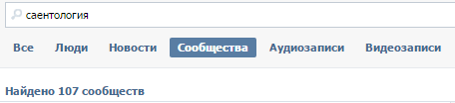
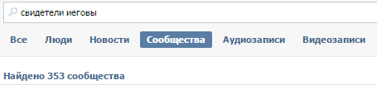
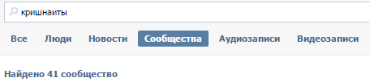
Секты
Notes:
Тут стоит рассказать про геотеги, не только дети и подростки везде особенно в инстаграм отмечают местоположение, но и родитили избыточно постят информацию о своих детях. Рассказать о необходимости образования родителей.

Slide 27
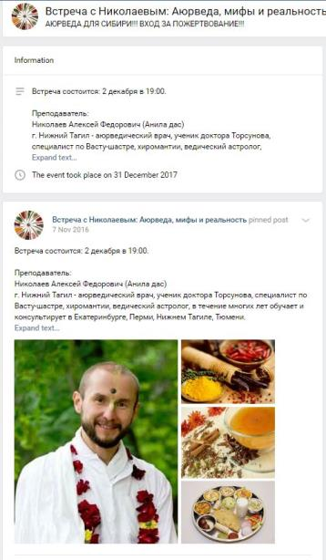
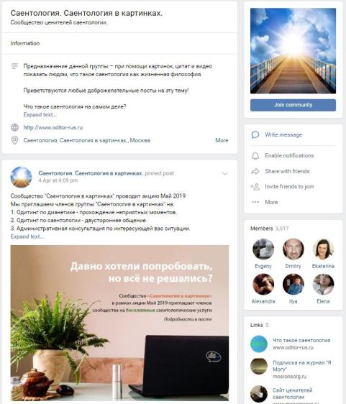
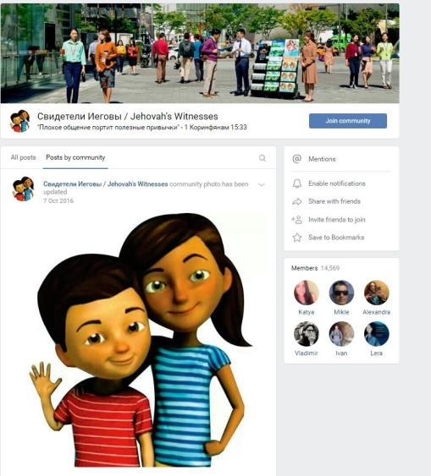
Секты
Notes:
Тут стоит рассказать про геотеги, не только дети и подростки везде особенно в инстаграм отмечают местоположение, но и родитили избыточно постят информацию о своих детях. Рассказать о необходимости образования родителей.

Slide 28
Что делать?
Рассказать что в социальной сети не все аккаунты – настоящие
Объяснить что такое секты и что их основная цель нажива или привлечение фанатиков
Описать самые распространенные секты

Slide 29
Кибербуллинг

Slide 30
Кибербуллинг 2019
Проблема кибербуллинга продолжает оставаться актуальной. Каждый десятый родитель вновь отмечает, что тема кибербуллинга в той или иной степени ему знакома.
При этом по ответам самих детей, доля тех, кто сталкивался с кибербуллингом либо слышал о нем, значительно возрастает - до 33%.
Родители
Дети
Сам ребенок был жертвой травли
Сталкивались сами
Один из близких друзей ребенка был жертвой травли
Сталкивался друг/подруга
Были случаи среди детей из школы/учебного заведения
Такое было с моим знакомым
Сам ребенок участвовал в травле другого человека
Сам участвовал в таком
Таких случаев не было
Такого не было
Не знаю

Slide 31


Кибербуллинг: последствия в реальной жизни
Несмотря на то что кибербуллинг «живет» в цифровом пространстве, он имеет вполне ощутимые последствия для детей в физическом мире. Только 5% родителей отметили, что никаких видимых последствий кибербуллинга для их детей не было.
Среди наиболее распространенных последствий кибербуллинга для детей (по ответам родителей):

Slide 32
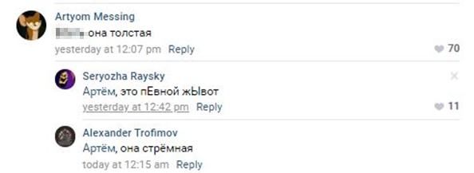
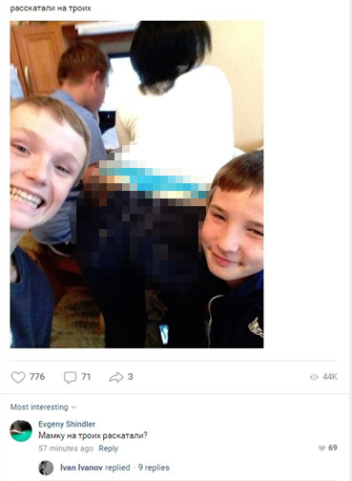
Кибербуллинг 2019

Slide 33
Что делать?
Объяснить ребенку что не нужно реагировать на троллей и показать как можно добавить агрессоров в черный список, заблокировать.
Организовать поддержку ребенка, может быть с привлечением друзей, одноклассников, знать одноклассников.
Объяснить какие материалы могут служить поводом для троллей и агрессоров в будущем
Разобраться как максимально защитить свой аккаунт – пароли, двухфакторная аутентификация

Slide 34
Что можно сделать?

Slide 35
Топ-3 совета
Выходите с ребенком на связь. Друзья, семейные группы, группы класса, общие чаты. Будьте главным авторитетом в интернет жизни детей.
Используйте технические средства и решения для детской онлайн безопасности.
Организуйте специальное информирование и обучение детей, учителей и родителей. Помочь в этом могут экспертные площадки. Такие как https://kids.kaspersky.ru.

Slide 36



Защита дома + образовательное учреждение + образование

Slide 37


Что можно сделать для семьи
Kaspersky Safe Kids
Free
Kaspersky Safe Kids
Premium
Фильтр онлайн-контента
Контроль использования приложений*
Контроль использования устройства*
Советы профессионального психолога
Поиск ребенка на карте
Контроль заряда батареи
Мониторинг активности в соцсетях
Мониторинг мобильных контактов
Мгновенные уведомления
KASPERSKY SAFE KIDS
Kaspersky Safe Kids помогает родителям ограничить доступ ребенка к нежелательным
приложениям, сайтам
и информации, регулировать время, которое дети проводят
за компьютером или
с мобильным устройством,
а также быть в курсе того, где находится ребенок.
Входит в состав Kaspersky Total Security. Для компьютеров Windows и Mac, а также мобильных устройств.
Мы заботимся
о безопасности
ваших детей
* С ограничениями для устройств iOS

Slide 38
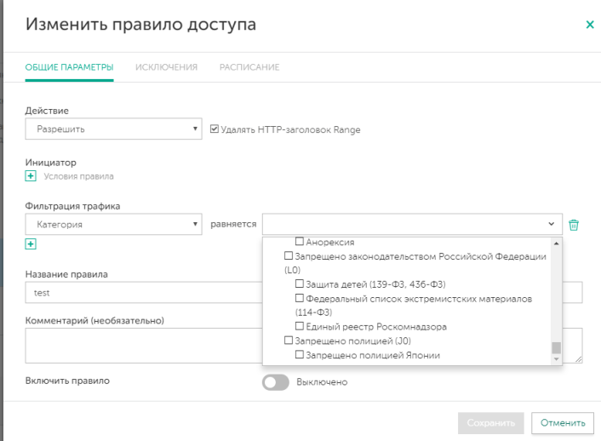
Что можно сделать для школы?
Веб контроль – более 40 категорий веб сайтов, полная поддержка ФЗ-114, -139, -152, -436
Контроль SSL траффика
Поддержка протокола ICAP
Детектирование Вредоносного ПО
Детектирование зараженных документов
Защита от шифровальщиков

Slide 39


Лаборатория касперского
и издательство просвещение - учителям
Информационная безопасность или на расстоянии одного вируса – учебное пособие для 7-9 классов.
Автор – Наместникова Мария Сергеевна
Уникальный материал – создан лучшими экспертами по информационной безопасности совместно с редакторами ведущего издательства учебной литературы в стране.
Предназначен для 7-9ых классов
Пособие реализует требования ФГОС

Slide 40

Учебное пособие
Notes:
Общие слова про совместное пособие – его новизна и уникальность

Slide 41
Образовательные инициативы!

Slide 42
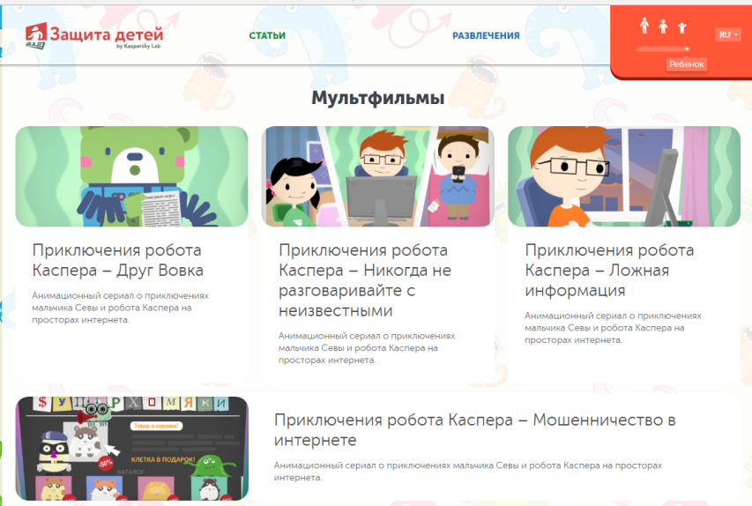
Kids.Kaspersky.ru - детям

Slide 43
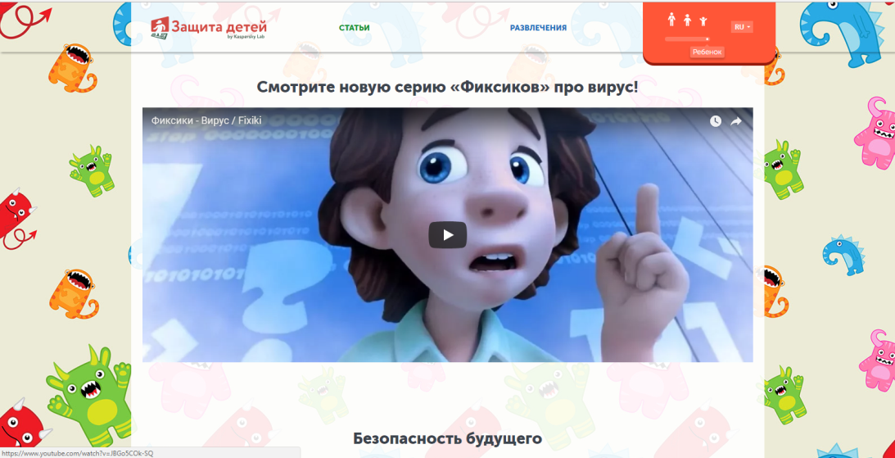
Kids.Kaspersky.ru - детям

Slide 44
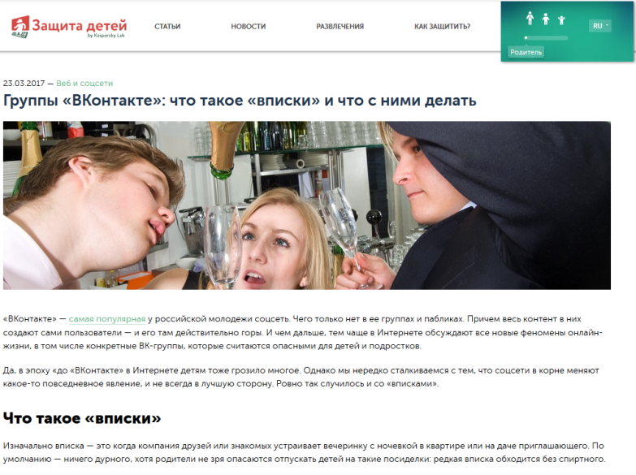
Kids.Kaspersky.ru - Родителям и учителям

Slide 45
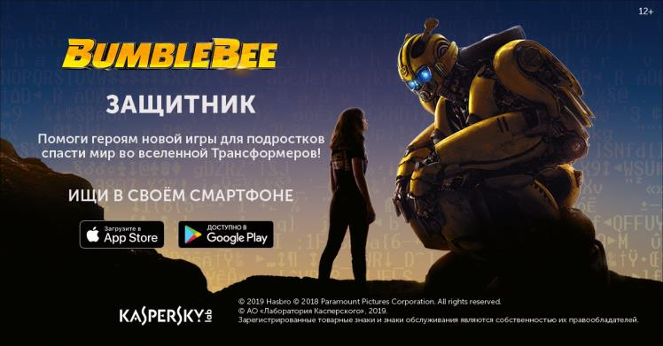
Обучающие игры
«Лаборатория Касперского» выпустила игру для подростков «Трансформеры: Бамблби. Защитник», которая поможет им узнать больше о кибербезопасности.
Игрокам предстоит столкнуться с секретами загадочных инопланетных технологий, выстроить отношения с различными персонажами, пройти 17 глав истории и в итоге спасти Землю.
Игру можно бесплатно скачать в официальных магазинах приложений App Store и Google Play.

Slide 46

Спасибо!
Читайте о детской (и не только) безопасности: https://kids.kaspersky.ru/ https://www.kaspersky.ru/blog
Notes:
Общие слова про совместное пособие – его новизна и уникальность

